Slide 1
同步有源模式业务流程
tomchen(陈俊伟)

Slide 2
主要内容
1、同步模式相关的配置和代码位置说明
2、同步模式下INSERT、GET、UPDATE、DELETE、
REPLACE、PURGE操作的业务流程；
3、同步模式下lru的工作机制

Slide 3
配置与代码
1、cache.conf中有两处配置项：
DelayUpdate：配置为0则为同步模式，否则为异步模式；
DisableDataSource：配置为0表示有源，否则为无源。
2、缓存部分业务主要是CCacheProcess类（还有部分Reply类）：
CCacheProcess.h：该头文件定义了所有对缓存的业务级操作；在其具体实现上分为四个cc文件：
cache_unit.cc ：这个cc文件是所有模式下任务分发和回应的入口总入口：实现了任务分发器CCacheProcess的TaskNotify方法、 CCacheReplyNotify的ReplyNotify方法、 CFlushReplyNotify的ReplyNotify方法；
admin_process.cc： 实现了热备和迁移任务的业务代码
cache_flush.cc：实现部分flush相关业务（也包括CFlushRequest的实现）
cache_process.cc：同步、异步、无源模式业务的公共代码
Notes:
之所以在此赘述CCacheProcess类头文件和cc实现文件，是因为这个类的实现代码太分散，不提的话找起来会比较麻烦。

Slide 4
Insert操作的任务分发处理和回应处理
1、任务分发处理
cache_process_request函数的case Insert分支；
2、回应处理
cache_process_reply函数的case Insert分支；
3、理解empty Node Filter和empty node的差异
Notes:
<一>、任务分发处理
Insert的任务分发处理非常简单，满足条件的直接把CCacheReplyNotify对象压入回应堆栈，然后把任务推给职责链的下一级处理器（数据源线程的CHelpCollect）；
需要注意的是，对于插入的任务是否满足条件，进行了两个方面的：
Key为uniq，则如果该key对应的节点里的行数不为0，提示错误，直接返回
Key部位uniq，但是该key对应的节点里的行数超过了配置上限（该值由cache.conf里面的LimitNodeRows配置），则提示错误，直接返回。
<二>、回应处理
第一步会判断是否是自增key，如果是的话，需要使用从mysql带回来的自增key更新key；
查找任务key对应的节点，结果分为三种情况：
1、该节点不存在，则直接返回ok；
2、如果是空节点过滤或者节点已经存在则执行cache_insert_row，
3、对于空节点过滤的情况，首先会分配一个empty node(不分配内存)，清空空节点过滤标示
然后把该任务对应的数据插入到该节点中（分两步，ReplaceData+AppendData）；
4、对于节点已经存在的，调用AppendData函数将该任务对应的行插入到该节点中；
5、回应处理值得注意的地方有：
a、3中生成empty node失败的时候，直接返回操作ok，会在对该key的get操作中重新创建empty node；
b、分配empty node会牵扯到节点组申请、appenddata操作会引起低端内存的realloc函数，这两个地方可能由于内存不够用触发lru淘汰机制；
c、appendata会对高内存进行操作，如果失败会触发黑名单机制；

Slide 5
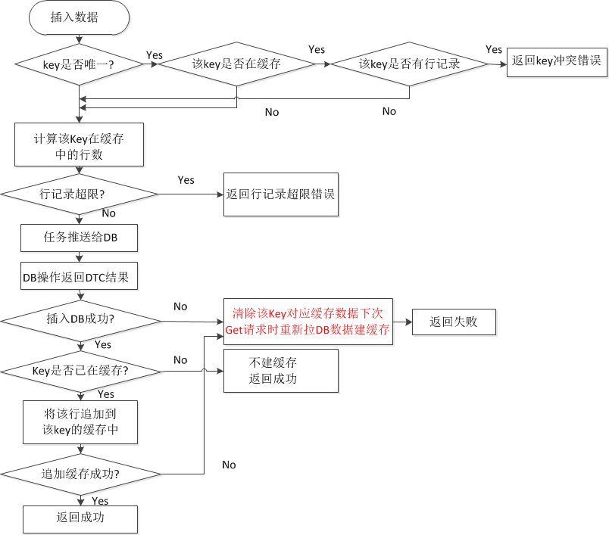

Slide 6
GET操作的任务分发处理和回应处理
1、任务分发处理
cache_process_request函数的case GET分支；
2、回应处理
cache_process_reply函数的case GET分支；
Notes:
<一>、任务分发处理（cache_get_data函数）
查找任务对应的节点，按照三种情况处理：
1、缓存中不存在，则把CCacheReplyNotify对象压入回应堆栈，然后把任务推给职责链的下一级处理器（数据源线程的CHelpCollect）；
2、空节点过滤，则直接给调用方响应ok；
3、节点存在，就hit sucesss，调用高端内存的GetData函数将该节点的内存附在TaskRequst上返回给调用方；
<二>、回应处理（cache_replace_result和cache_get_rb）
cache_replace_result处理流程：
如果返回的数据行数为0，则对该key设置空节点过滤标示；否则清除该key对应的空节点
Get回应中的key必定是缓存中不存在，此时申请一个Empty Node，然后使用高端内存的ReplaceData函数将从mysql取回的数据写入缓存；
注意点：
A、申请empty node如果失败的话，直接返回给调用方ok，下次Get时再建节点；
B、申请empty node、使用高端内存的ReplaceData 会触发lru 淘汰；
C、ReplaceData会触发黑名单机制
如果GET返回的记录为0并且空节点过滤特性被关了，则会构建空节点。

Slide 7
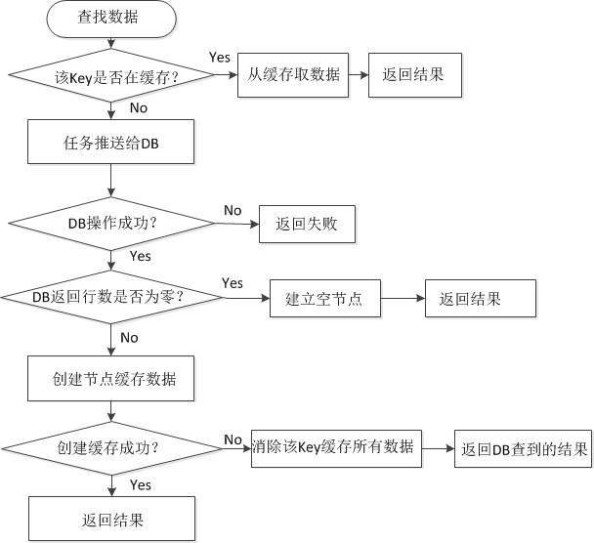

Slide 8
UPDATE操作的任务分发处理和回应处理
1、任务分发处理
cache_process_request函数的case UPDATE分支；
2、回应处理
cache_process_reply函数的case UPDATE分支；
Notes:
<一>、任务分发处理
直接把CCacheReplyNotify对象压入回应堆栈，然后把任务推给职责链的下一级处理器（数据源线程的CHelpCollect）；
<二>、回应处理（cache_sync_update）
如果helper返回更新的记录数为0，则直接回应ok。否则，查找该任务对应的节点：
1、不存在或者空节点过滤，直接回应ok
2、节点存在，则调用函数cache_update_rows
3、cache_update_rows中调用高端内存管理中的UpdateData；
注意点：
UpdateData函数会触发LRU淘汰机制和黑名单机制

Slide 9
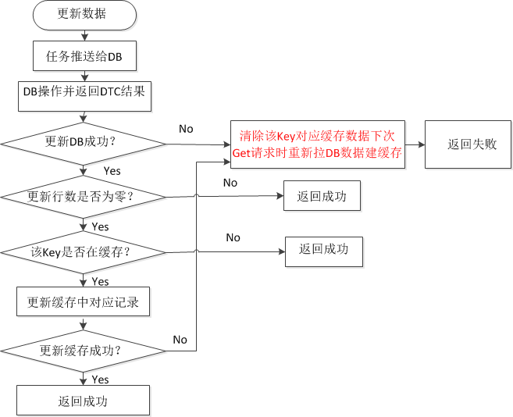

Slide 10
DELETE操作的任务分发处理和回应处理
1、任务分发处理
cache_process_request函数的case DELETE分支；
2、回应处理
cache_process_reply函数的case DELETE分支；
Notes:
<一>、任务分发处理
直接把CCacheReplyNotify对象压入回应堆栈，然后把任务推给职责链的下一级处理器（数据源线程的CHelpCollect）；
<二>、回应处理（cache_sync_delete）
查找该任务对应的节点：
1、不存在或者空节点过滤，直接回应ok
2、节点存在，则调用函数cache_delete_rows
3、cache_update_rows分两种情况处理：
A、任务没有delete条件，则删除整个节点（包括内存、HASH等和节点相关的所有信息），并设置空节点过滤标记，返回ok；
B、任务有delete条件，则删除调用高端内存的DeleteData删除特定的行，然后判断该节点函数是否为0，如果为0则也许删除整个节点；

Slide 11
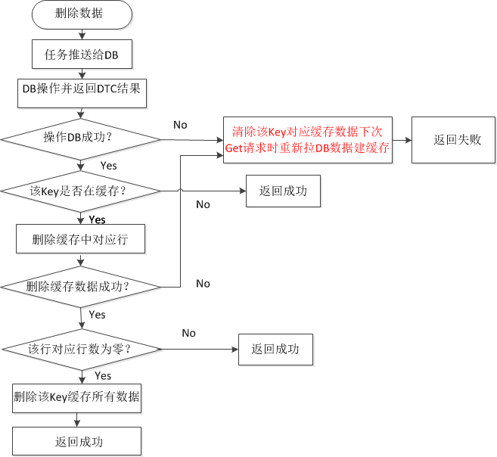

Slide 12
PURGE操作的任务分发处理和回应处理
1、任务分发处理
cache_process_request函数的case PURGE分支；
Notes:
<一>、任务分发处理
在缓存中查找给任务对应的节点：
1、空节点过滤： 清除空节点过滤标记
2、没查到： 直接返回ok
3、节点存在，调用CachePurge函数，清除一个节点设计如下几处：
内存释放
从Hash桶上移除
从LRU链表上移除
在节点组中释放该节点为free

Slide 13
REPLACE操作的任务分发处理和回应处理
1、任务分发处理
cache_process_request函数的case REPLACE分支；
2、回应处理
cache_process_reply函数的case REPLACE分支；
Notes:
<一>、任务分发处理
直接把CCacheReplyNotify对象压入回应堆栈，然后把任务推给职责链的下一级处理器（数据源线程的CHelpCollect）；
<二>、回应处理（cache_sync_replace）
如果helper返回更新记录数为0，则直接返回ok。否则按下面操作
查找该任务对应的节点：
1、不存在，直接回应ok
2、空节点过滤，调用cache_insert_row，逻辑同INSERT操作
3、节点存在，则调用函数cache_replace_rows，通过高端内存的ReplaceRows函数更新内存；
注意点：
该操作也会触发LRU 淘汰机制、黑名单机制。

Slide 14
LRU
1、每次的业务操作都会将给业务对应的KEY移到LRU链表的表头；
2、每次申请内存的操作时，遇到内存不够，
会从那个LRU的表尾开始清除节点；
3、清除节点的逻辑分为按需清除、定时清除、匀速清除三种
Notes:
<一>、每次业务操作完都会将此次任务对应的节点移到lru链表的头部（保证lru链表的中节点从头部开始按照时间排序），具体操作在TransationEnd里面，具体逻辑为：
如果该节点合法，并且该节点里存在行记录，则将该节点从原来的lru移除，移到clean lru的头部；
如果该节点合法，并且该节点不存在行记录，则将该节点从元lru移除，移到empty lru的头部；
如果该节点不合法，则不作任何动作；
2、按需清除lru的触发业务：
GET、UPDATE、REPLACE、INSERT操作都会涉及到内存的分配，一旦内存不够用，就会出发LRU 淘汰，淘汰的具体逻辑如下：
从LRU链表的尾部开始遍历（最多遍历2500个节点），如果该节点的内存释放后（包括内存块合并）的大小满足不了需求，则只对延迟需要淘汰的节点计数值加1（_need_purge_node_count，代表待淘汰的老数据）；
如果该节点内存释放后满足需求，则直接释放该节点内存，满足此次业务需求（TryPurgeSize）；
然后此次业务完成后，启动匀速清除（DelayPurgeNotify），每次最多只淘汰50次（DelayPurgeNotify）；
如果_need_purge_node_count大于50，则对_need_purge_node_count减去50更新后，启动定时器；
等下次定时到时，再次进行清除（DelayPurgeNotify），此次清除最多也是50个，更新need_purge_node_count，如果need_purge_node_count大于零，再次启动
定时器，等定时到时再次清除。
注意点：
如果遍历2500个尾部节点，还是没有找到满足需求的节点的话，会把此次请求放入黑名单中，对此次业务的操作后续不走缓存直接访问数据库。

Slide 15
疑问
1、Empty Lru
Empty lru产生的业务背景和必要性 ？
疑问详见备注
Notes:
1、空节点过滤特性
对于int类型key，当空节点过滤特性打开的时候，如果数据库没有某个key的对应记录，会在空节点过滤特性上置一个bit位，现在Get请求来的时候就是空节点过滤击中。如果再有对该key的插入操作的时候，会将该key记录插入数据库并建缓存，同时清楚掉该key对应的空节点过滤特性上的bit位。
空节点过滤对应的配置项为
2、空节点
如果空节点过滤特性没打开的时候，如果get一个缓存和数据库都不存在的key，则会在共享内存中分配一个内存并对应一个节点，只存放数据类型 行数 大小 key值共四个内容，没有行数。这个节点就是空节点。
配置文件中对空节点数目的限制有相应的配置项LimitEmptyNodes，该项配置含义如下：
0：表示不受限制
1-999：取空间点限制数为1000；
1000-1G：取实际配置值
大于1G：表示不受限制

